Slide 1
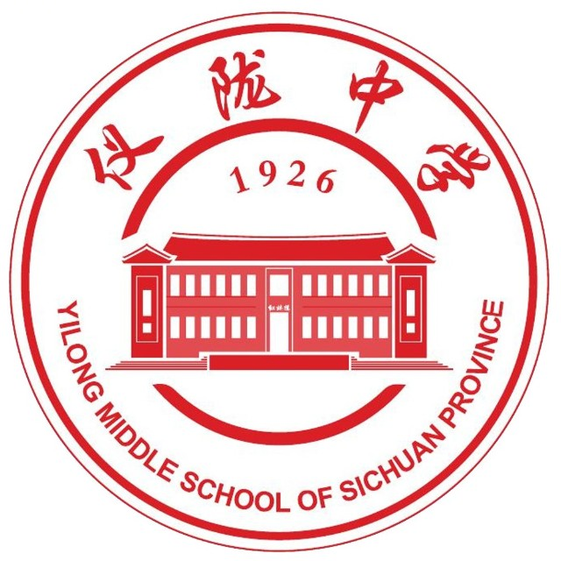

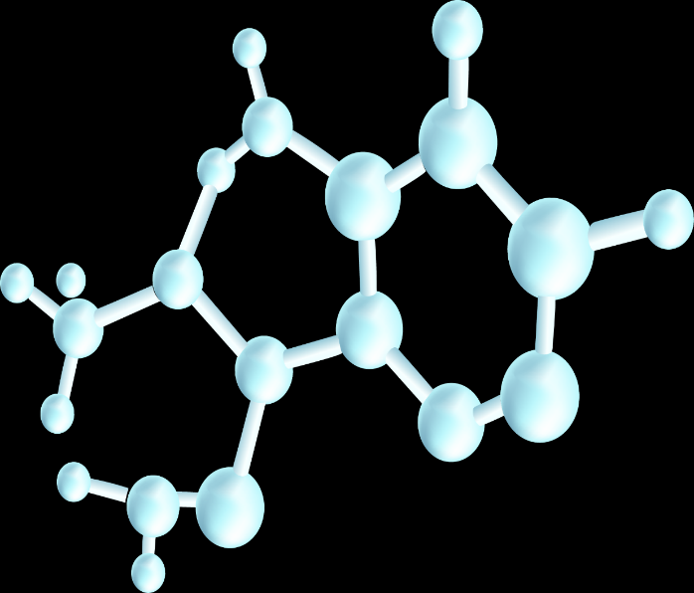
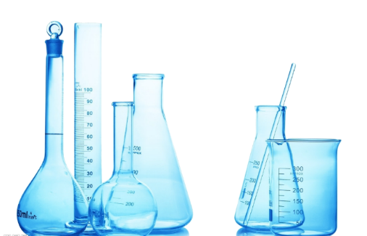
人教版高中化学高一年级必修一
第八章：化学与可持续发展
第二节：化学品的合理使用

Slide 2
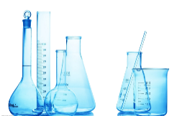
第1课时：化肥、农药的合理施用 合理用药
学习目标：
1.通过阅读资料“滴滴涕的功与过”，了解农药在农业生产中的利与弊
2.以阿司匹林的制备为例，了解药物合成的一般思路和方法，认识化学在
促进人类健康方面的重大贡献。
3. 通过对抗酸药有效成分的探究，培养学生的证据意识和推理能力。
重点难点：
重点：合理使用化学品的意识
抗酸药有效成分验证方案的设计
难点：合理使用化学品的意识；化学科学的应用价值

Slide 3
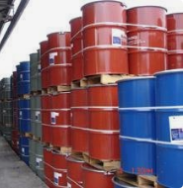
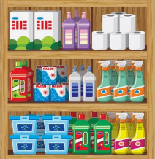
第1课时：化肥、农药的合理施用 合理用药
化学品的分类
大宗化学品
乙烯、硫酸、纯碱、化肥等
化学品
精细化学品
医药、农药、日用化学品、食品添加剂等
大宗化学品又称通用化学品，是相对于精细化学品来说的。
大宗化学品一般指应用广泛、生产中化工技术要求高、产量大的产品，一般由煤、石油、天然气、农副产品等简单加工而来。常见的如三烯、三苯、一炔、一萘、三酸、两碱，以及塑料、橡胶、纤维等；
精细化学品则以大宗化学品为原料进行深加工，所以产量小、纯度高、附加值高、利润大。

Slide 4
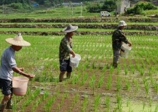
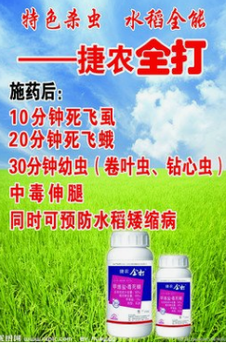
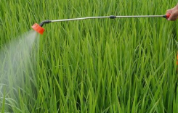
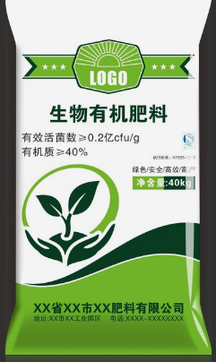
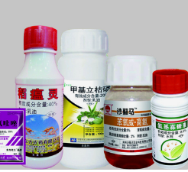
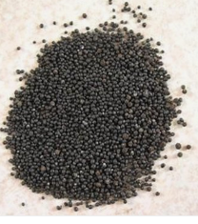
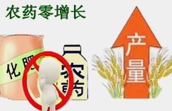
第1课时：化肥、农药的合理施用 合理用药
一 农药、化肥的合理施用
农药
化肥
保障农作物增产 ，减少农作物损失

Slide 5

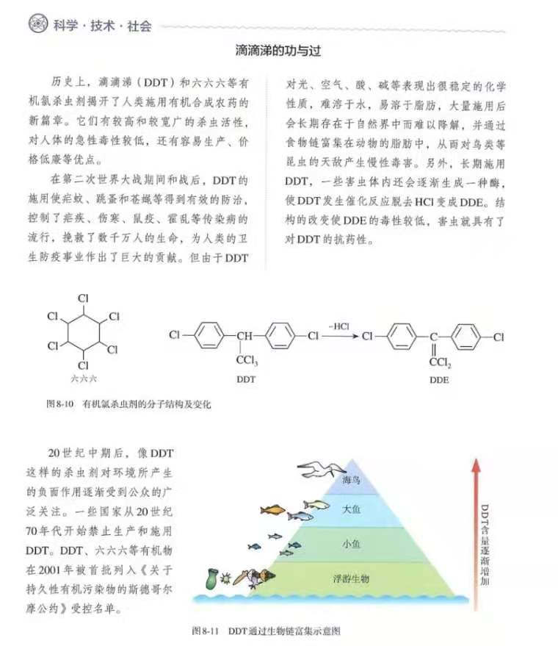
第1课时：化肥、农药的合理施用 合理用药
阅读DDT的功过是非
化肥、农药施用不当有危害！
必须合理施用！！！

Slide 6

第1课时：化肥、农药的合理施用 合理用药
一）、合理施肥：
1. 考虑因素：
要考虑 、作物营养状况、 等。
土壤酸碱性
化肥本身的性质
2. 应用实例：
1）硝酸铵是一种高效氮肥，但受热或经撞击易发生爆炸，因此必须做改性处理后才能施用。
2）草木灰和铵态氮肥不能混合施用，因为混合后会释放出氨气，降低氮肥的肥效
3）钾肥易溶于水流失，不能在下雨天气或水多的地方施用，可以作为基肥或追肥使用，有些可以喷在叶面上

Slide 7
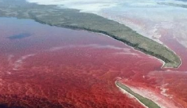
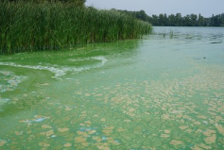
第1课时：化肥、农药的合理施用 合理用药
3. 过量施用化肥的危害：
1）很多化肥易溶于水，过量施用造成浪费
2）部分化肥随着雨水流入河流和湖泊，造成水体富营养化，产生水华等污染
3）影响土壤的酸碱性和土壤结构
水体富营养化
水华
赤潮

Slide 8
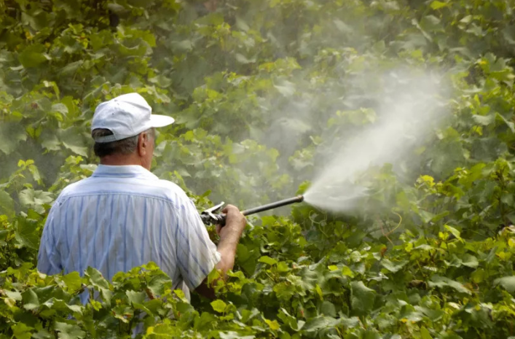
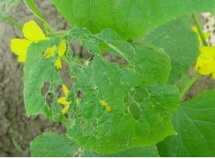
第1课时：化肥、农药的合理施用 合理用药
二）、合理施用农药：
1. 农药的作用：
1）消灭害虫
2）除去杂草
3）消灭作物上的霉菌
4）控制林业、畜牧业等方面的传染病

Slide 9
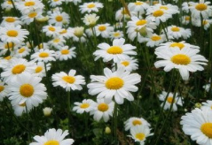
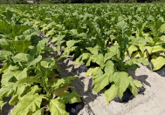
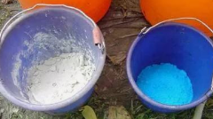
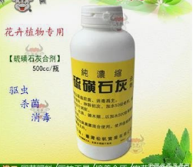
第1课时：化肥、农药的合理施用 合理用药
2. 农药的发展及分类：
早期
植物农药：除虫菊、烟草、艾草
无机农药：波尔多液、石灰硫磺合剂
农药
有机氯农药
有机磷农药
氨基甲酸酯农药
拟除虫菊酯类农药
后来
有机农药
除虫菊
烟草
未来发展方向：
高效、低毒、低残留农药
波尔多液介绍：按用沸水（开水）溶化硫酸铜，用冷水溶化生石灰，待完全溶化后，再将两者同时缓慢倒入备用的容器中，不断搅拌。或将硫酸铜溶液缓慢倒入石灰乳中，边倒边搅拌即成波尔多液（碱式硫酸铜 Cu₄(OH)₆SO₄） 。但切不可将石灰乳倒入硫酸铜溶液中，否则会生成Cu(OH)₂沉淀，质量不好，防效较差。
波尔多液
硫磺石灰

Slide 10
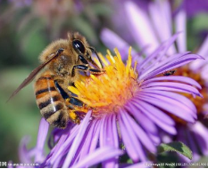
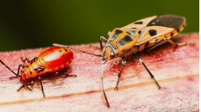
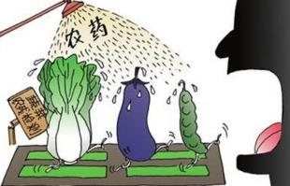
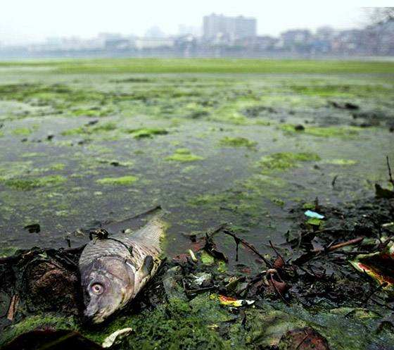
第1课时：化肥、农药的合理施用 合理用药
2. 农药不合理施用的危害：
影响生态环境和自然环境
1）破坏害虫与天敌之间的生态平衡，使一些害虫会产生抗药性
2）使对农药敏感的有益昆虫如蜜蜂大量死亡
3）造成土壤和作物的农药残留
4）对大气、地表水和地下水造成污染
合理使用！

Slide 11
第1课时：化肥、农药的合理施用 合理用药
随堂测1：
1．化肥和农药对农牧业的增产增收起重要作用，但使用不当也会给人类和环境带来危害。下列关于化肥或农药的施用描述不正确的是( )
A．(NH₄)₂SO₄的大量施用可能造成土壤的碱化
B．磷肥的大量施用可能造成水体富营养化
C．农药的施用可能影响害虫与其天敌之间的生态平衡
D．家蚕吞食喷洒过农药的桑叶，可能引起中毒
A
B
2．下列说法错误的是( )
A．化肥含有重金属元素、有毒有机物和放射性物质，施入土壤后会形成潜在的土壤污染
B．农药的施用会造成土壤污染和水污染，但不会造成大气污染
C．持续农业运动是以将化肥、农药施用保持最低水平，保障食品安全为中心的
D．农药本身有毒，施用不合理会对环境造成污染

Slide 12
第1课时：化肥、农药的合理施用 合理用药
3．已知某藻类的化学式为C₁₀₆H₂₆₃O₁₁₀N₁₆P，该藻类过度生长，是导致“水华”(“水华”主要是指水中某些植物营养元素含量过高，以致藻类疯狂生长、水质恶化而造成的水体污染现象)的原因之一。下列与此信息相关的叙述不正确的是( )
A．该藻类由碳、氢、氧、氮、磷5种元素组成
B．若使用无磷洗衣粉，可有效防止该藻类的过度生长
C．向河中过量排放含有氮肥的农田水，也可能造成该藻类的过度生长
D．禁止使用化肥是防止“水华”的最好方法
D
4.下列对于杀虫剂认识不正确的是( )。
A.杀虫剂逐渐向着无毒、无污染的方向发展
B.气雾类杀虫剂不应靠近火源,防止爆炸
C.超高效杀虫剂之所以高效是因为它的毒性更强
D.有机磷等杀虫剂虽然杀虫效果好,但易残留,所以使用时要慎重
C

Slide 13
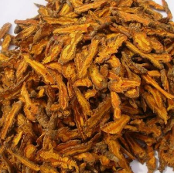
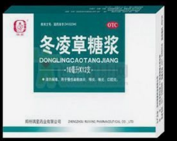
第1课时：化肥、农药的合理施用 合理用药
二 合理用药
一）药物的分类
现在大部分药物属于合成药物
天然药物
如板蓝根、小柴胡、黄连
来源
药物
合成药物
如阿司匹林、消炎药、退烧药
严格程度
处方药
凭医生的处方才能获得，并在医生指导下使用
非处方药
可以自行购买和使用，标识为“OTC”
OTC：over the
counter药物,即去柜台就能买到的
黄连
非处方药

Slide 14
第1课时：化肥、农药的合理施用 合理用药
一）、药物的作用机理
⑴改变机体细胞周围的物理及化学环境而发挥药效。
如抗酸药，通过中和胃里过多的盐酸缓解胃部的不适。
⑵药物分子和机体生物大分子的功能基团相结合而发挥药效，其分子结构与生物活性密切相关。（主要）
具有相同生物活性的药物分子常包括相同的结构成分；某些药物分子 的结构稍加改变则可能失去生理活性。

Slide 15
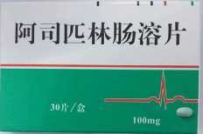
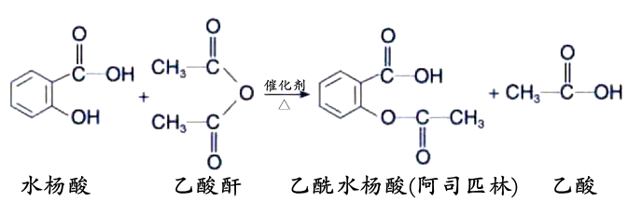
第1课时：化肥、农药的合理施用 合理用药
二）、常见药物介绍
1. 阿司匹林
合成
乙酰水杨酸
1）阿司匹林是一种重要的 药物，化学名为 ，具有
作用。
解热镇痛
水杨酸
2）生产原料： （柳树皮中发现）
3）反应原理：

Slide 16
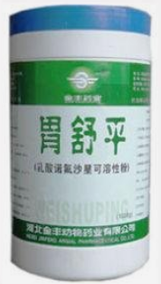
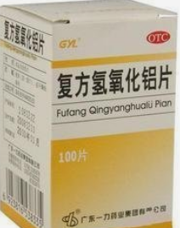
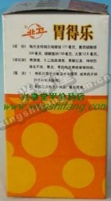
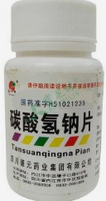
第1课时：化肥、农药的合理施用 合理用药
2. 抗酸药
弱碱
盐酸
1.抗酸药是一类治疗胃酸过多的药，显 性，与体内的 反应。
2.不同名称的抗酸药成分可能不同，使用禁忌也不同。如治疗普通胃酸过多，一般的抗酸药都可以，但是若胃溃疡患者，则不能选择含CaCO₃、MgCO₃、NaHCO₃等会产生气体的药物，否则造成胃穿孔，加重病情。
MgCO₃
Al(OH)₃
NaHCO₃

Slide 17
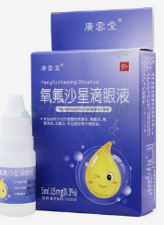
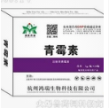
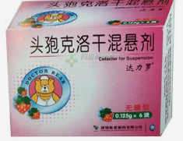
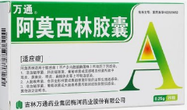
第1课时：化肥、农药的合理施用 合理用药
3. 抗生素
抗生素主要是由细菌、霉菌或其他微生物产生的次级代谢产物或人工合成的类似物。主要用于治疗各种细菌感染或致病微生物感染类疾病，一般情况下对其宿主不会产生严重的副作用。2011年10月18日，中国卫生部表示，在中国，患者抗生素的使用率达到70%，是欧美国家的两倍，但真正需要使用的不到20%。预防性使用抗生素是典型的滥用抗生素。
滥用抗生素的危害：1、神经系统毒性反应；2、造血系统毒性反应；3、肝、肾毒性反应；
4、胃肠道反应；5、抗生素可致菌群失调，引起维生素B族和K缺乏；6、抗生素的过敏反应一般分为过
敏性休克、血清病型反应、药热、皮疹、血管神经性水肿和变态反应性心肌损害等。7、抗生素后遗效
应是指停药后的后遗生物效应。

Slide 18
第1课时：化肥、农药的合理施用 合理用药
三）、滥用药物的危害
是药三分毒，不可随意用之！！
（1）如阿司匹林，在人体内产生的水杨酸会刺激胃黏膜，长期大量服用会导致胃痛、头痛、眩晕、恶心等症状。
（2）滥用安眠药或镇静剂、抗生素、兴奋剂对人体产生严重的危害。
（3）吸食毒品对个人和社会带来极大危害。

Slide 19
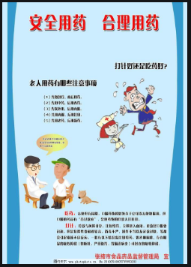
第1课时：化肥、农药的合理施用 合理用药
四）、合理用药
⑴原则：
安全、有效、经济、适当等原则
⑵主要考虑因素
药物
剂量、剂型、给药途径及时间等。
患者
年龄、性别、症状、心理及遗传等。

Slide 20
第1课时：化肥、农药的合理施用 合理用药
随堂测2：
1.胃酸过多可服用抗酸药予以缓解,下列属于抗酸药有效成分的是( )。
A.水杨酸 B.糖 C.碳酸氢钠 D.淀粉
C
B
3.治疗胃酸过多，不能用的药物的是（ ）
A．小苏打粉 B．Al(OH)₃粉 C．氧化钙粉 D．纯碳酸钙粉
C
4. 胃镜检查发现胃少量出血，说明胃溃疡已深及黏膜下层，此种情况下胃溃疡患者胃酸过多可考虑选（ ）
B
A．小苏打粉 B．Al(OH)₃粉 C．氧化钙粉 D．纯碳酸钙粉
5.如图是印在食品包装内常见小袋子上的部分图案，该小袋子内的物质最有可能是( )
A．铁粉 B．氧化钠 C．亚硫酸钠 D．生石灰
A

Slide 21
第2课时：安全使用食品添加剂
学习目标：
1. 能从分类的视角认识常见食品添加剂的种类、功能、性质和作用，促进学生实现“知、情、意、行”的统一。
2. 通过食品添加剂的学习，形成重视食品安全的观念。
重点难点：
重点：常见食品添加剂的种类和功能
难点：合理使用化学品的意识；化学科学的应用价值

Slide 22
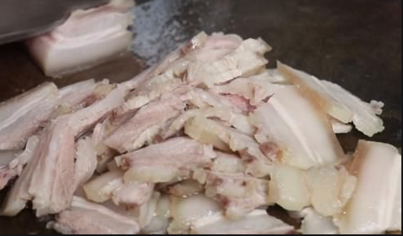
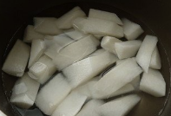
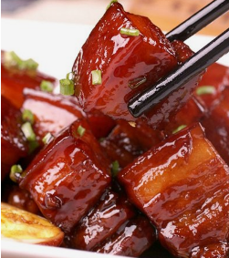
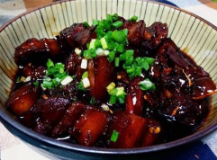
第2课时：安全使用食品添加剂
1.你愿意吃这样不放任何调料的清水煮肉、清水煮菜吗？
2. 如果让你来做红烧肉，你会放哪些东西进去？
调料属于食品添加剂

Slide 23
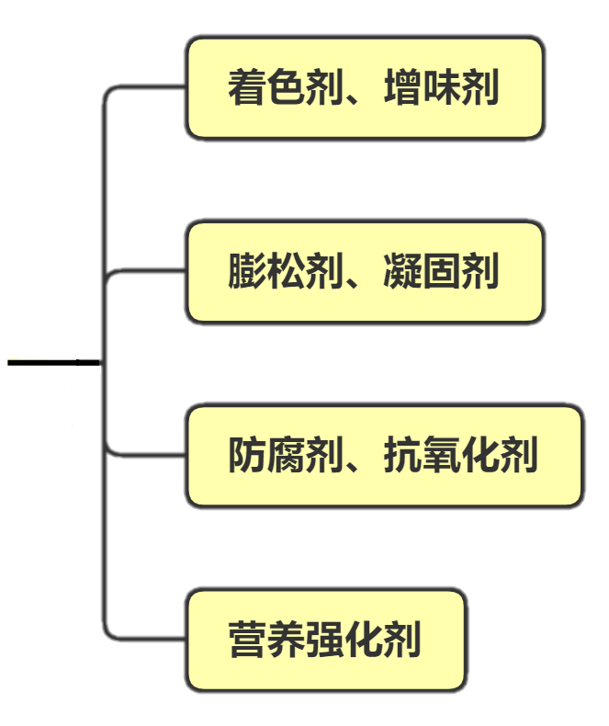
第2课时：安全使用食品添加剂
食品添加剂
品质
防腐
保鲜
1. 食品添加剂是指为改善食品 和色、香、味，以及 、
和加工工艺的需要而加入食品中的 或 。
人工合成
天然物质
天 然
来 源
人工合成
2.分类
主要功能

Slide 24
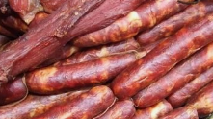
第2课时：安全使用食品添加剂
1. 着色剂、增味剂
改善食品颜色或味道
有些食品在加工过程中，其中的色素有可能减少、消失或者改变颜色，
有些食品营养丰富，但色泽差，添加着色剂可以改善这些情况。
色素跟据来源可以分为天然色素和合成色素。
染色的香肠

Slide 25
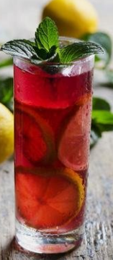
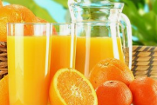
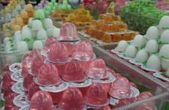
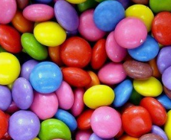
第2课时：安全使用食品添加剂
饮料中的色彩
零食中的色素

Slide 26
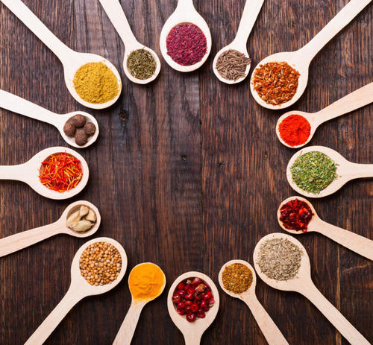
第2课时：安全使用食品添加剂
1.天然色素：直接从植物或微生物中得到的色素
红曲红、胡萝卜素、姜黄、番茄红、叶绿素铜钠盐、焦糖色等
姜黄
胡萝卜素
红辣椒
绿辣椒

Slide 27

第2课时：安全使用食品添加剂
2.合成色素
色泽鲜艳、色调多样、着色力强、稳定性好、成本低等
人工合成色素是以苯、甲苯、萘等化工产品为原料，经过一系列工艺过程合成的，对人体有一定的毒性，但因其色泽鲜艳，着色力强，色调多且成本低廉而被广泛使用。
常见的合成色素：苋菜红、柠檬黄、靛蓝等
HO—
食用柠檬黄
工业柠檬黄

Slide 28


第2课时：安全使用食品添加剂
3.增味剂：提高食物的味道，引起食欲
味精（学名：谷氨酸钠）
1）物理性质：是一种无色晶体，易溶于水
2）来源：
最早：从海带中发现和提取
现在：以淀粉为原料通过发酵法生产
增加食物的鲜味
谷氨酸钠

Slide 29


第2课时：安全使用食品添加剂
味精（谷氨酸钠）
不要轻信营销号的谣言
美国食品和药物管理局 (FDA) 已将味精归类为“公认安全”的食品成分FDA 收到了许多关于含有味精的食品的不良反应的报告，包括头痛、出汗、面部压力、颈部和其他部位麻木、刺痛或灼痛快速、心悸等。然而，研究人员没有发现味精与这些症状之间存在联系的确切证据。研究人员承认，一小部分人可能会对味精产生短期反应。症状通常很轻微，不需要治疗。
——梅奥诊所（Mayo clinic）

Slide 30



第2课时：安全使用食品添加剂
2. 膨松剂、凝固剂
1）膨松剂：可以中和酸并受热分解，产生大量气体，使面团疏松多孔，生产的食品松软或酥脆，易于消化吸收。实际生产中还会使用由碳酸盐和酸性物质等混合而成的复合膨松剂。
复合膨松剂是一种高效膨松剂，其强劲的双效作用，在面团(或面糊)加工及在产品烘烤两个过程都产气、使产品膨胀发大。在面制食品工业中作为快速发酵剂、品质改良剂等，用于油炸类、焙烤类、冷冻蒸制类及膨化食品等。
单一膨松剂
碳酸氢铵 碳酸氢钠
复合膨松剂

Slide 31



第2课时：安全使用食品添加剂
2）凝固剂：
改善食品形态
盐卤（氯化镁、硫酸钙）、葡萄糖酸-δ-内酯
食品级凝固剂：
点豆腐
盐卤(MgCl₂、CaSO₄)

Slide 32



第2课时：安全使用食品添加剂
葡萄糖酸-δ-内酯
内酯加水溶解成葡萄糖酸，该酸对豆浆中的蛋白质发生酸凝固作用。内酯的分解比较缓慢，使凝聚作用反应均匀一致，效率高，故做出的豆腐洁白细腻。
常温下溶液中内酯 30 分钟内部分分解成酸，65 度以上时水解速度加快，95度以上时很快完全转变为葡萄糖酸。用内酯作凝固剂时要用冷水溶化，在半小时内用完，切不要长期存放其水溶液。

Slide 33





第2课时：安全使用食品添加剂
3. 防腐剂、抗氧化剂
1）防腐剂：防止食品腐败变质
常用防腐剂：苯甲酸及其钠盐 山梨酸及其钾盐、
食盐、亚硝酸钠

Slide 34


第2课时：安全使用食品添加剂
亚硝酸钠（NaNO₂）是一种防腐剂和护色剂
用于一些肉制品的生产，使肉制品较长时间地保持红色，而且具有防止变质的作用。
腊肉
香肠
亚硝酸盐具有一定的毒性，与食物作用会生成致癌物
！
1. 食品质检中对亚硝酸盐的最大使用量和残留量有严格规定
2. 亚硝酸盐的外观与食盐相似，小心别误食中毒

Slide 35

第2课时：安全使用食品添加剂
2）抗氧化剂：防止食品被氧化变质
抗坏血酸（维生素C）防止食物氧化变质
坏血病是缺乏维他命C而引起的维生素缺乏症。人体只能储存
少量的维他命C，故若不食用新鲜的补给品，人体内的储存将会很
快被耗尽。每天仅补充10mg的维他命C可完全逆转所有坏血病的明
显症状。

Slide 36





第2课时：安全使用食品添加剂
4. 营养强化剂
补充必要的营养成分
维生素
维生素D （鱼肝油）
硫酸亚铁
铁锌钙等
碘酸钾
是否需要含有营养强化剂的食品，应根据个人不同情况和医生、营养师的建议而做出选择。

Slide 37


第2课时：安全使用食品添加剂
食品添加剂使用的基本原则
食品安全国家标准 食品添加剂使用标准

Slide 38
第2课时：安全使用食品添加剂
课堂小结
天 然
来 源
人工合成
食品添加剂
主要功能

Slide 39
第2课时：安全使用食品添加剂
随堂测：
1.防腐剂苯甲酸钠的分子式为C₇H₅NaO₂,下列关于苯甲酸钠说法不正确的是( )。
A.苯甲酸钠由4种元素组成
B.食品添加剂影响人体健康,所以使用时要严格控制用量
C.苯甲酸钠的相对分子质量为144
D.每个苯甲酸钠分子中含有一个氧分子
D
2.人体必需的元素摄入不足会影响人体的正常生理活动。下列做法不能达到目的的是（ ）
A.补碘——食用加碘盐
B.补铁——使用铁强化酱油
C.补钙——服用葡萄糖
D.补锌——服用葡萄糖酸钙锌口服液
C

